Slide 1

GOAI 2026 · AGENT INFRA
ECS
可信会议督办闭环
让多 Agent 的每次行动都可授权、可验证、可追溯
LOCAL-FIRST
AUDITABLE
AgentTeams 协作层 × ECS 可信执行层
APACHE-2.0
github.com/yourblacksky/ECS
Notes:
ECS 不是会议总结工具，而是让多 Agent 的真实行动进入受控执行链：AgentTeams 负责编排，ECS 负责授权、验证与追溯。当前以私有评审方式提交，不对外宣称已经开源。
[Sources]
- https://github.com/yourblacksky/ECS
- https://github.com/yourblacksky/ECS/blob/main/LICENSE
- https://goaihz.com/tracks?track=infra
- https://github.com/yourblacksky/ECS/blob/main/assets/branding/ecs-app-icon-master.png

Slide 2
GOAI · AGENT INFRA
02
会议纪要生成了，但事情仍然没有发生
真正的管理闭环，难点不在“总结”，而在责任、执行与验证。
01
02
03
责任不完整
动作不可控
结果不可证
责任人、期限或依据缺失时，模型常会自行补全。
任务、日历、通知一旦越权或重复执行，代价落到真实组织。
只有最终文本，没有审批、回执与失败位置，无法复盘。
需要的不是更长的 Prompt，而是一条能阻断、审批、补偿并留下证据的执行链。
Notes:
会议督办同时涉及责任、外部写动作和结果核验。这里讨论的是组织行动如何闭环，不是纪要文风。
[Sources]
- https://github.com/yourblacksky/ECS/blob/main/docs/public-enterprise-management-overview.md
- https://goaihz.com/tracks?track=infra

Slide 3
GOAI · AGENT INFRA
03
把不确定性留给模型，把确定性留给系统
模型负责理解与表达；系统负责边界、状态和真实动作。
模型
ECS 系统
理解会议语义
提取事实与行动项
在有限能力中做选择
生成面向人的表达
任务依赖与结构化交接
能力白名单与参数校验
人工审批、幂等与补偿
Session、Trace 与执行证据
×
语言理解属于模型；业务流程属于系统；高风险决定属于有责任的人。
Notes:
核心取舍：模型处理语义与表达，系统维护权限、状态、审批、补偿和证据。
[Sources]
- https://github.com/yourblacksky/ECS/blob/main/README.md

Slide 4
GOAI · AGENT INFRA
04
四个 Agent 各有职责、输入与交付物
身份、输入、产物和交接都可被结构化描述。
1
2
3
4
规划员
纪要员
核验员
督办员
meeting_planner
minutes_clerk
decision_reviewer
followup_coordinator
明确会议类型、参与人和交付范围
提取决策、行动项、日期和待确认项
逐项回查责任人、期限与原文依据
批准后创建任务、日历、通知并核验回执
AgentTeams 负责编排与状态流转
ECS 约束每个角色真正能做什么
Notes:
四个角色已定义在 meeting_followup 组件中；AgentTeams Task 与 Office Stage 的归属、状态和 Trace 映射已有实现。
[Sources]
- https://github.com/yourblacksky/ECS/blob/main/office.d/meeting_followup.json
- https://github.com/yourblacksky/ECS/blob/main/docs/agentteams-office-mapping.md

Slide 5
GOAI · AGENT INFRA
05
AgentTeams 负责编排，ECS 约束执行
两层职责清晰，协作协议与执行证据通过 task_id / trace_id 贯通。
AgentTeams · 协作层
角色编排 · 任务拆解 · 上下文传递 · 协同执行 · 状态追踪
角色编排 → Stage · 任务拆解 → Skill
上下文传递 → 签名 office_grant
协同执行 → Stage→Skill→Connector · 状态追踪 → Trace
ECS · 可信执行层
Notes:
AgentTeams 五项协同能力逐项落到 ECS：角色编排 → Stage，任务拆解 → Skill，上下文传递 → 签名 office_grant，协同执行 → Stage→Skill→Connector，状态追踪 → Trace。task_id 与 trace_id 贯通协作任务和端侧证据。
[Sources]
- https://github.com/yourblacksky/ECS/blob/main/integrations/agentteams/README.md
- https://github.com/yourblacksky/ECS/blob/main/docs/agentteams-office-mapping.md
- https://github.com/yourblacksky/ECS/blob/main/internal/server/office_grant.go
- https://goaihz.com/tracks?track=infra

Slide 6
GOAI · AGENT INFRA
06
一条会议输入，经过八个可检查环节
信息不足、审批拒绝或结果未知，都必须显式停在对应状态。
01
02
03
04
会议输入
事实提取
责任核验
人工批准
缺责任人 / 期限 → HOLD
高风险动作 → WAIT FOR APPROVAL
08
07
06
05
证据归档
补偿 / 恢复
回执验证
动作执行
Notes:
流程覆盖事实提取、责任核验、审批、执行与 Receipt 验证。确定失败进入补偿；结果未知进入 recovery_required，并沿用原幂等键恢复。停止、失败和恢复都是显式状态。
[Sources]
- https://github.com/yourblacksky/ECS/blob/main/office.d/meeting_followup.json
- https://github.com/yourblacksky/ECS/blob/main/docs/office-human-approval.md
- https://github.com/yourblacksky/ECS/blob/main/docs/office-receipt-compensation.md
- https://github.com/yourblacksky/ECS/blob/main/docs/office-durable-execution.md

Slide 7
GOAI · AGENT INFRA
07
五个闭环 Skill 承接会议督办全流程
Skill 不是角色台词，而是输入、输出、工具依赖与失败策略的稳定合同。
01
meeting.scope.plan
范围规划
标题 / 与会人 → scope_plan
02
meeting.fact.extract
会议事实提取
原始材料 → 决策 / 行动项 / 待确认项
03
meeting.evidence.verify
证据核验
草稿 → 责任人 / 日期 / 原文依据
04
office.action.dispatch
办公动作派发
核验结果 → 任务 / 日历 / 通知
05
execution.receipt.verify
执行回执验证
外部回执 → 完整性 / 幂等 / 成功判定
Connector 合同已稳定 · MCP adapter 仍需实现与验证
已通
Notes:
四个核心 Skill 已经贯通 Office Stage。运行时读取 SKILL.md，在能力可用、角色兼容和关系授权之后注入 grounding；受管知识目录提供本地轻量 RAG。MCP 仍是按需适配的外部连接协议。
[Sources]
- https://github.com/yourblacksky/ECS/blob/main/docs/office-stage-skill-connector.md
- https://github.com/yourblacksky/ECS/blob/main/docs/skill-documentation-grounding.md
- https://goaihz.com/tracks?track=infra

Slide 8
GOAI · AGENT INFRA
08
可信来自可检查、可恢复的执行机制
批准前不执行；执行后有回执；结果未知时不伪装成功。
人工审批门
受控执行
持久化交付
回执与恢复
approve / reject / expire
scope · schema · idempotency
attempt · lease · outbox
verified / recovery_required
确定失败 → 补偿；结果未知 → 幂等恢复
每个机制都进入同一条 Trace
Notes:
可信执行由审批、Schema 与幂等、持久化 Attempt/Lease/Outbox、Receipt 验证共同构成。确定失败才补偿；结果未知进入 recovery_required，不伪装 completed。全部状态进入 Trace。
[Sources]
- https://github.com/yourblacksky/ECS/blob/main/docs/office-human-approval.md
- https://github.com/yourblacksky/ECS/blob/main/docs/office-receipt-compensation.md
- https://github.com/yourblacksky/ECS/blob/main/docs/office-durable-execution.md
- https://github.com/yourblacksky/ECS/blob/main/docs/json-schema-contracts.md

Slide 9
GOAI · AGENT INFRA
09
同一场景，用成功与失败两条路径验证执行边界
评委看到的不只是答案，而是每一步为什么发生、为什么停止。
成功路径
失败路径
行动项完整
→ 审批通过
→ 创建任务，按需写入日历 / 通知
→ 回执验证
→ 闭环归档
责任人或期限缺失
→ reviewer 阻断
→ 不调用外部 Connector
→ 输出待补信息
→ 保留完整证据
输入哈希
Agent 产物
审批记录
Tool 回执
验证结果
补偿回执
最终状态
Notes:
成功路径证明授权后的执行与回执；失败路径证明缺失信息会阻断外部写动作。当前回归套件已覆盖 Receipt 与补偿的成功和失败分支。
[Sources]
- https://github.com/yourblacksky/ECS/blob/main/docs/office-receipt-compensation.md

Slide 10
GOAI · AGENT INFRA
10
评分关注五件事，方案逐项给出证据
会议督办闭环按五个评审维度组织证据。
25%
场景价值
会议督办高频、可复制，连接公共管理与企业管理
25%
多 Agent 闭环
四角色拆解、结构化交接、异常分支与人控点
25%
Skill 体系
五个闭环 Skill 覆盖规划、提取、核验、派发和回执
20%
工程与审计
本地优先、能力收窄、Trace、幂等、审批与补偿
5%
开放计划
Apache-2.0 开源发布；许可、依赖与开放边界已披露
上下文能力 4 选 2：共享状态管理（Session / Office）＋轨迹可观测（Trace / Metrics）
Notes:
权重来自 GOAI Agent Infra 官方赛道说明。方案按场景、多 Agent、Skill、工程审计和开放 / 开源五个维度组织证据。当前项目采用私有评审许可，不宣称已经开源；可复用接口、文档与回归资产用于说明开放潜力，公开范围和协议由项目所有者另行决定。
[Sources]
- https://goaihz.com/tracks?track=infra
- https://github.com/yourblacksky/ECS/blob/main/LICENSE
上下文能力按参赛四选二口径明确主张：共享状态管理与轨迹可观测。共享状态由 Session 和 Office 持久化对象承载；轨迹由跨节点 Trace、列表与聚合端点、保留策略和 Metrics 承载。
[Sources]
- https://github.com/yourblacksky/ECS/blob/main/README.md
- https://github.com/yourblacksky/ECS/blob/main/docs/three-node-demo.md
- https://github.com/yourblacksky/ECS/blob/main/docs/office-durable-execution.md

Slide 11
GOAI · AGENT INFRA
11
同一套执行合同可以复用于多种管理流程
业务 Skill 与 Connector 随场景变化；审批、回执、补偿与审计可以复用。
政策研究
会议督办
拆题检索 → 证据对齐 → 简报复核
决定事项 → 责任核验 → 任务与提醒
ECS
可信执行骨架
经营简报
指标提取 → 异常解释 → 口径确认
审批预检
制度核对 → 材料补齐 → 人工提交
跨部门协同
任务交接 → 状态追踪 → 结果归档
Tool / Skill / Agent / Office Component 分层扩展
Notes:
这些场景共享的是执行合同，不代表所有业务 Connector 已经内置。真实 OA、知识库和业务系统仍需按部署接入。
[Sources]
- https://github.com/yourblacksky/ECS/blob/main/docs/public-enterprise-management-overview.md

Slide 12
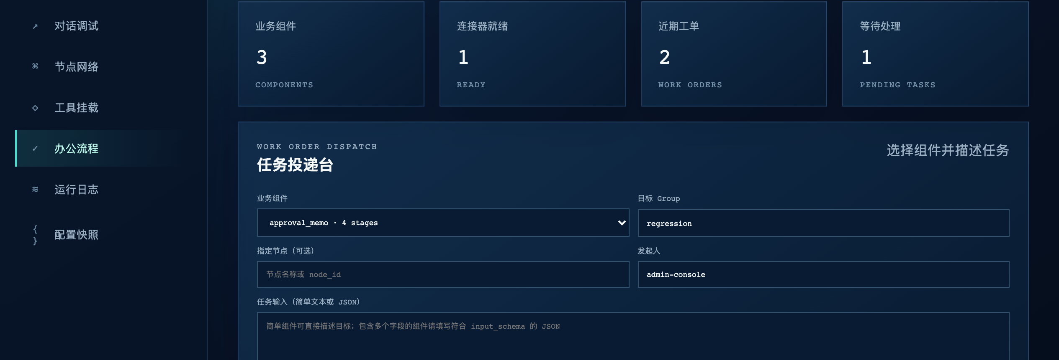
GOAI · AGENT INFRA
12
运行画面：可信闭环的逐步证据
自然语言目标编译成可持久化工单，并明确目标 Group
01 Office 建单 / 派发
证据来源 · 仓库内固定回归数据集 evidence/meeting-followup/reference · 由 scripts/demo-meeting-followup.sh 复现 · SHA256 已校验
Notes:
【建议时间】12 秒
【本页目的】Office 建单 / 派发
【建议讲法】Office 组件把自然语言目标编译成可持久化工单，并明确目标 Group。这一步说明「任务从哪来、归谁做」是系统状态，不是模型的一句话。
【答辩方式】若评委问这是否只是页面演示，指出截图由真实 mac-controller 管理后台读取仓库内固定会议回归证据；本轮重截日期为 2026-08-07，画面数据可由 evidence/meeting-followup/reference 复查。
【边界说明】Android 与 HarmonyOS Runtime 正常；iOS 必须使用带 Keychain entitlement 的正常模拟器签名构建，禁用签名会在模型调用前失败。

Slide 13
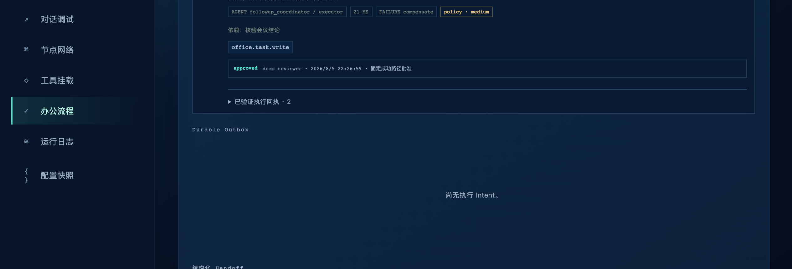
GOAI · AGENT INFRA
13
运行画面：可信闭环的逐步证据
批准前外部调用为零；批准者、意见与策略快照全部留痕
02 人工审批门
证据来源 · 仓库内固定回归数据集 evidence/meeting-followup/reference · 由 scripts/demo-meeting-followup.sh 复现 · SHA256 已校验
Notes:
【建议时间】12 秒
【本页目的】人工审批门
【建议讲法】高风险发布阶段必须经过策略快照与人工审批；批准者、意见和回执数量都被保留。重点强调：批准之前，外部 Connector 调用次数是零。
【答辩方式】若评委问这是否只是页面演示，指出截图由真实 mac-controller 管理后台读取仓库内固定会议回归证据；本轮重截日期为 2026-08-07，画面数据可由 evidence/meeting-followup/reference 复查。
【边界说明】Android 与 HarmonyOS Runtime 正常；iOS 必须使用带 Keychain entitlement 的正常模拟器签名构建，禁用签名会在模型调用前失败。

Slide 14
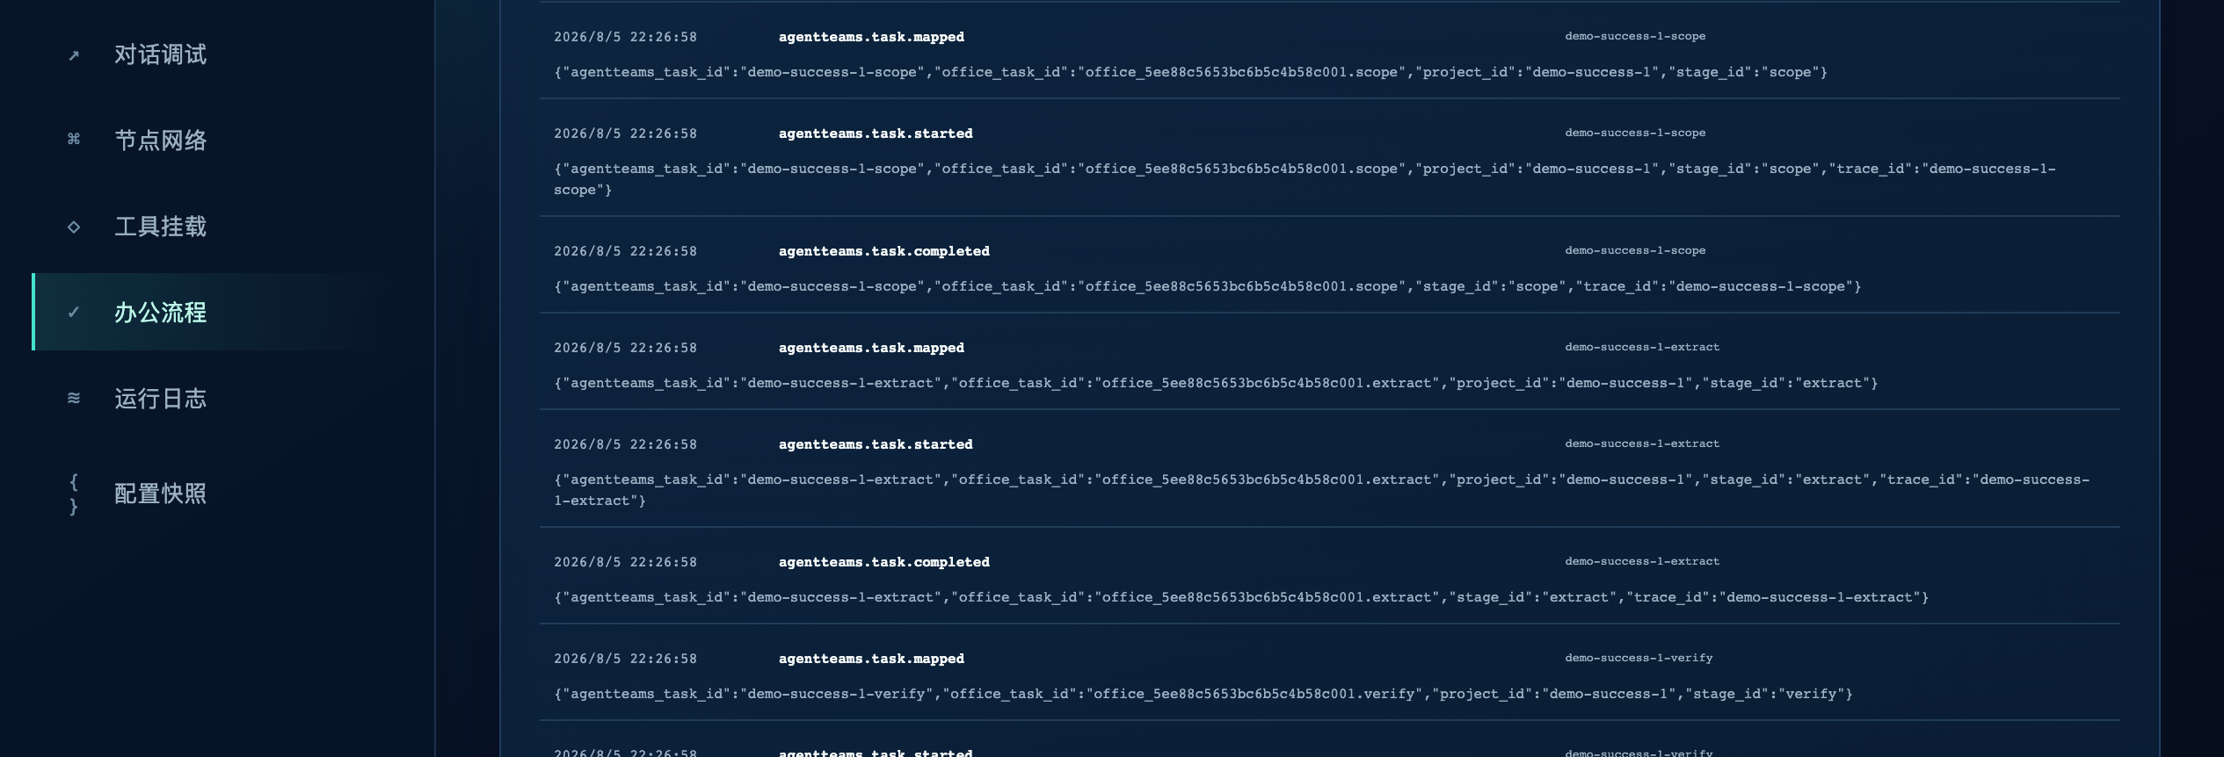
GOAI · AGENT INFRA
14
运行画面：可信闭环的逐步证据
从 work_order.planned 到 receipt.verified 的完整审计事件
03 证据时间线
证据来源 · 仓库内固定回归数据集 evidence/meeting-followup/reference · 由 scripts/demo-meeting-followup.sh 复现 · SHA256 已校验
Notes:
【建议时间】12 秒
【本页目的】证据时间线
【建议讲法】审计事件从 work_order.planned、AgentTeams 映射、started/completed，一直到 approval.requested 与 receipt.verified。这条时间线就是可审计性的实体。
【答辩方式】若评委问这是否只是页面演示，指出截图由真实 mac-controller 管理后台读取仓库内固定会议回归证据；本轮重截日期为 2026-08-07，画面数据可由 evidence/meeting-followup/reference 复查。
【边界说明】Android 与 HarmonyOS Runtime 正常；iOS 必须使用带 Keychain entitlement 的正常模拟器签名构建，禁用签名会在模型调用前失败。

Slide 15
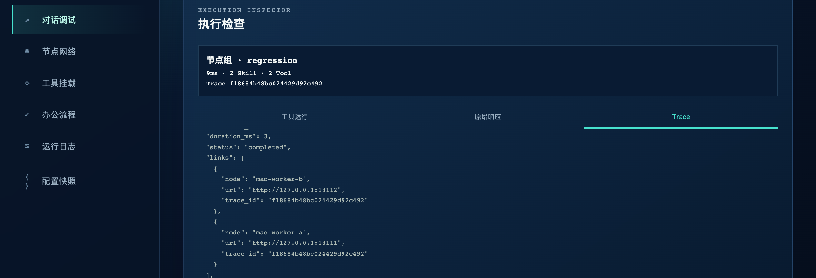
GOAI · AGENT INFRA
15
运行画面：可信闭环的逐步证据
同一 trace_id 串起 controller 与两个 worker
04 三节点 Trace 树
证据来源 · 2026-08-07 实时三节点回归 · 三节点同 trace f18684b48bc024429d92c492
Notes:
【建议时间】12 秒
【本页目的】三节点 Trace 树
【建议讲法】mac-controller 以 broadcast 同时链接 mac-worker-a 与 mac-worker-b，同一 trace_id 串起三节点。
【答辩方式】若评委问这是否只是页面演示，指出截图来自 2026-08-07 的 mac-controller、mac-worker-a、mac-worker-b 三个独立 ECS 实例；Trace f18684b48bc024429d92c492 可在本次本地运行数据中复查。
【边界说明】Android 与 HarmonyOS Runtime 正常；iOS 必须使用带 Keychain entitlement 的正常模拟器签名构建，禁用签名会在模型调用前失败。

Slide 16
GOAI · AGENT INFRA
16
闭环已经可复现，下一步连接真实业务系统
双路径、三节点与恢复链已有证据；下一阶段聚焦真实 Connector。
01
02
03
04
合同已贯通
执行可恢复
证据可复现
接真实系统
Stage / Skill / Connector / Trace
Attempt / Outbox / Reaper
双路径 × 5 / 三节点 / Trace
Connector / MCP / 安全部署
让每个 Agent 的行动可授权、可验证、可追溯。
github.com/yourblacksky/ECS
Notes:
成功与失败路径各连续回归五次，三节点调用、Trace 聚合及 durable recovery 已有可复现证据。下一阶段聚焦真实组织 Connector、可选 MCP 适配和生产安全边界。
[Sources]
- https://github.com/yourblacksky/ECS/blob/main/docs/meeting-followup-demo.md
- https://github.com/yourblacksky/ECS/blob/main/docs/three-node-demo.md
- https://github.com/yourblacksky/ECS/blob/main/docs/office-durable-execution.md
- https://github.com/yourblacksky/ECS

